Slide 1
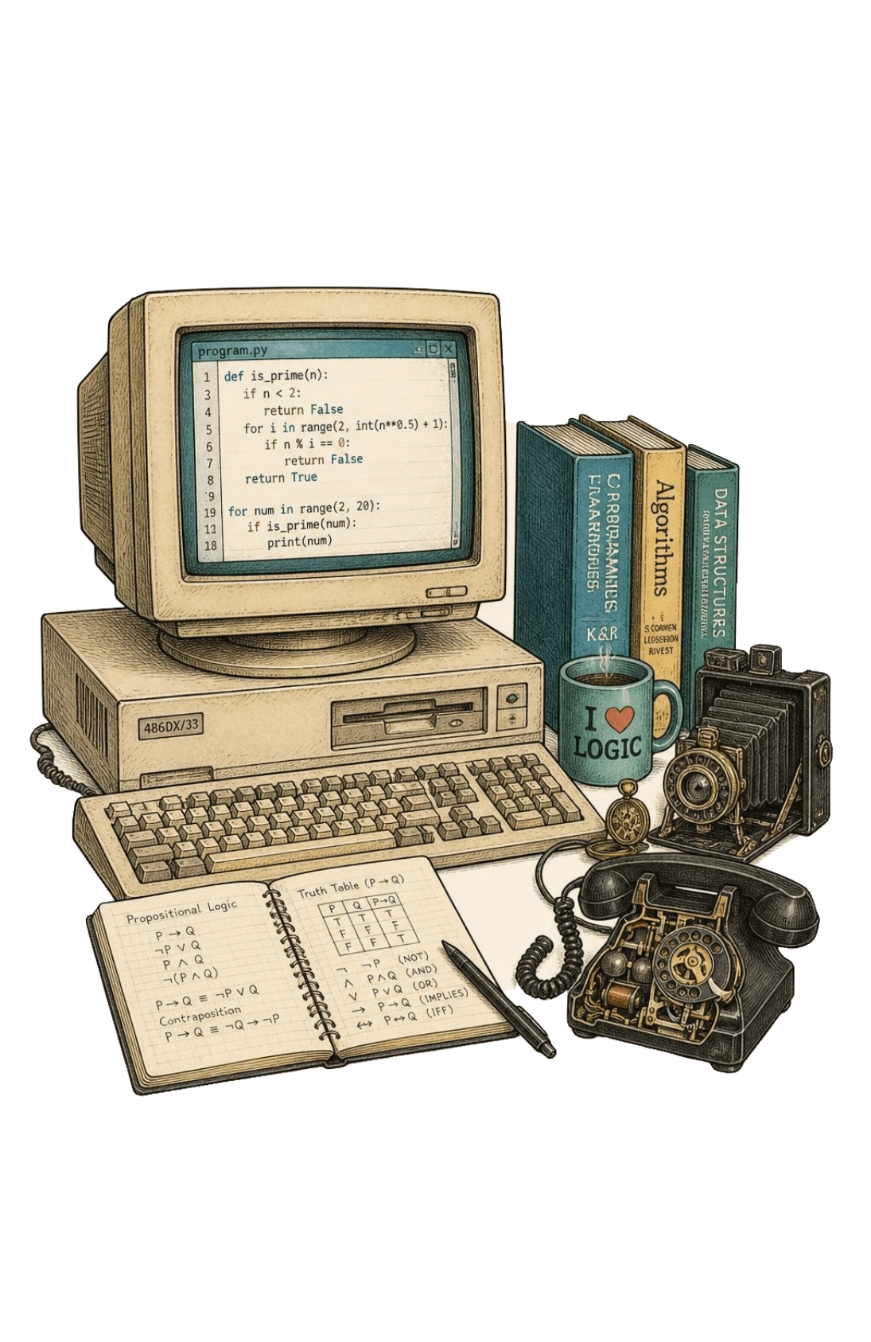
Python’ın hikâyesi
bir tatil projesinden dünyanın en sevilen diline
Meraklı bir başlangıç. Karmaşık kurallar ve yorucu sözdizimleri yerine, insan zihninin düşünme biçimine en yakın dili arayan bir yazılımcının serüveni.
python temelleri
fig. 1 — 1990’ların başında okunabilir kod arayışı
Notes:
Bugün herkesin dilinde olan Python’ın nasıl ortaya çıktığını konuşacağız. Büyük bir şirket siparişiyle değil, tek bir geliştiricinin pratik bir arayışıyla başlayan bu yolculuk, programlamaya bakışımızı tamamen değiştirdi.

Slide 2
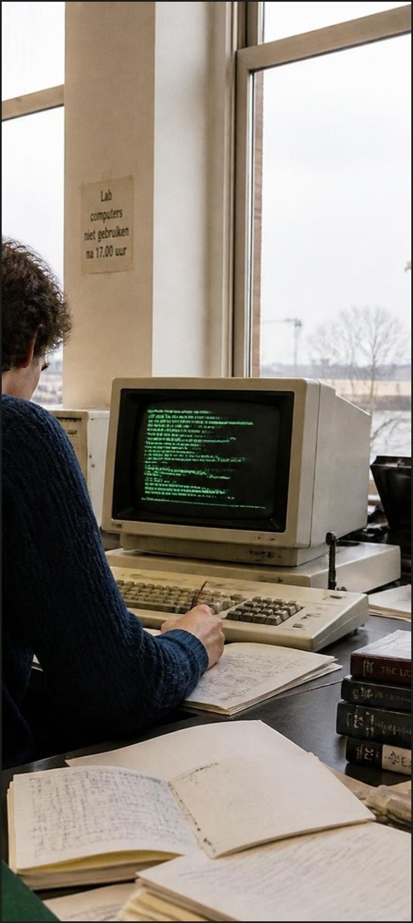

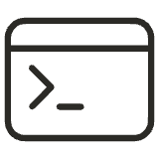

Python bir Noel tatilinde doğdu
Aralık 1989’dan ilk açık sürüme uzanan takvim
Aralık 1989
1990 Boyunca
Şubat 1991
Guido van Rossum, Amsterdam’daki CWI enstitüsünde Noel tatilinde Python’ı yazmaya başladı.
Amoeba işletim sisteminde sistem yöneticiliği görevlerini kolaylaştıran araçlar üretildi.
İlk sürüm: Python 0.9.0, alt.sources haber grubunda tüm dünyaya açık kaynak olarak sunuldu.
Monty Python esintisi. Dilin adı sanıldığı gibi bir yılandan değil, Guido’nun çok sevdiği İngiliz komedi grubu Monty Python’s Flying Circus’tan gelir.
fig. 2 — CWI Amsterdam çalışma ortamı, 1989
Notes:
Guido van Rossum sıkıcı bir Noel haftasında evde vakit geçirmek için bu projeye başladı. 1991'de paylaştığında topluluk öyle sahiplendi ki dil hızla akademik çevrelerin dışına taştı.

Slide 3
Python neden yapıldı?
sistem araçları yazarken duyulan pratik bir ihtiyaç
İhtiyaç
Hedef
C dilinde sistem araçları geliştirmek fazla uzun sürüyordu
Amoeba projesi için daha yüksek seviyeli ve hızlı bir dile ihtiyaç vardı
Okunabilir, pratik ve Unix dünyasına yakın bir dil.
Notes:
Python bir boşluktan doğdu: C dilinde her küçük değişiklik için saatler harcamak gerekiyordu. Kabuk dilleri ise büyük veriyi işleyemiyordu. Python tam bu iki uç noktanın arasına yerleşti.

Slide 4

ABC’den Python’a: öğretilebilirlik fikri
öğrenci dostu bir felsefenin modern sistem mimarisiyle buluşması
ABC mirası. Guido daha önce programcı olmayanlara kod yazmayı öğretmek için tasarlanan ABC dilinin geliştirilmesinde çalışmıştı.
Girintiler (Indentation). Süslü parantezler yerine boşluk girintileriyle blok yapısı kurma fikri doğrudan ABC’den alındı. Kodun biçimi, doğrudan kodun mantığı oldu.
Açık sistem devrimi. ABC kapalı ve dışarıyla konuşamayan bir yapıya sahipti. Python ise C kütüphaneleriyle genişletilebilir ve işletim sistemine tam entegre kılındı.
Shared Ideals
Unix Access
Readable syntax and indentation-based blocks.
Seamless system integration and scripting capabilities.
C Extensibility
Open Libraries
Embed C for performance and native modules.
Vast open-source ecosystem and package reuse.
fig. 3 — ABC’nin eğitim odaklı yapısından Python’ın esnek ekosistemine geçiş
Notes:
Python'ı ilk kez görenlerin dikkatini çeken şey iki nokta ve girintilerdir. Bu miras ABC dilinden geldi; ama Guido, ABC'nin hatasını tekrarlamadı ve dili dış dünyaya sonuna kadar açık tuttu.

Slide 5



Python neden bu kadar yayıldı?
okunabilir sözdiziminden yapay zekâ çağının öncülüğüne
Okunabilirlik
Zengin Ekosistem
Açık Topluluk
Sıradaki Adım
Sade ve doğrudan sözdizimi, yeni başlayanların sözlük ezberlemeden mantığa odaklanmasını sağladı.
Web geliştirmeden veri analizine ve yapay zekâya kadar her alana uygun devasa kütüphane desteği.
Dünya çapında gönüllülerin katkısıyla büyüyen, paylaşımı ve dokümantasyonu önceleyen kapsayıcı kültür.
Kavramsal yolculuğu tamamladık. Şimdi bu sade fikirleri ilk kod satırlarımızla çalıştırma zamanı!
Dersin köprüsü: Tarihçeyi geride bırakıp bir sonraki derste ilk Python fonksiyonumuzu birlikte yazacağız.
Notes:
Python'ı vazgeçilmez kılan şey, hem bir ilkokul öğrencisinin hem de bir yapay zekâ araştırmacısının aynı dili aynı rahatlıkla kullanabilmesidir. Şimdi pratik yapmaya hazırız.

